Slide 1
2.3 简谐振动的恢复力和能量
1.简谐振动的恢复力
2.简谐振动的能量
3.例题

Slide 2

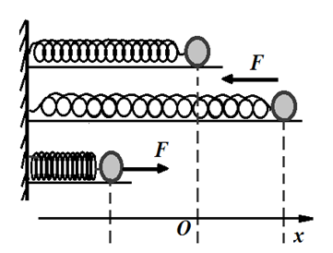
1. 简谐振动的恢复力
-A
O
A
弹簧振子为何会做往复运动？
弹性力
惯性

Slide 3
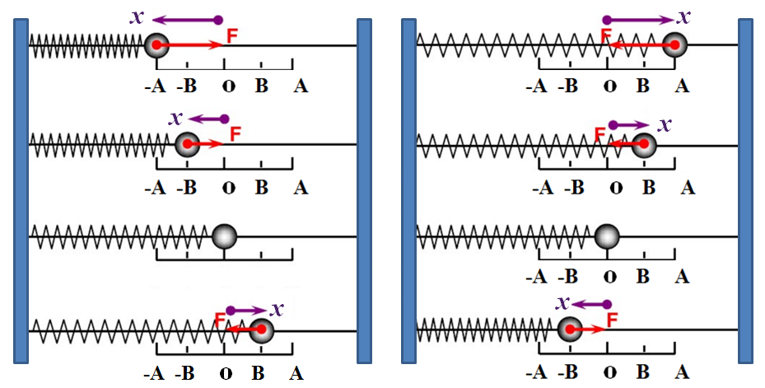
分析一下受力有什么特点？
总是指向平衡位置！

Slide 4

恢复力（又常称回复力）：振动物体所受的合力与弹簧的伸长量成正比，而弹性力的方向则与位移相反，始终指向平衡位置。
k为弹簧的劲度系数。
“ ̶ ”表示恢复力的方向与位移方向始终相反。
该表达式可用来判断物体是否做简谐振动。

Slide 5

F=ma
振动物体从最大位移→平衡位置运动
v与a同向，a不断减小，加速运动。
振动物体从平衡位置→最大位移运动
v与a反向，a不断增大，减速运动。
简谐振动是变加速运动！

Slide 6



2. 简谐振动的能量
速度不断变化，动能
也不断变化。
位移不断变化，势能
也不断变化。
总机械能量
不变！
机械能守恒！
简谐振动能量与振幅有关，振幅越大，振动能量越大。

Slide 7
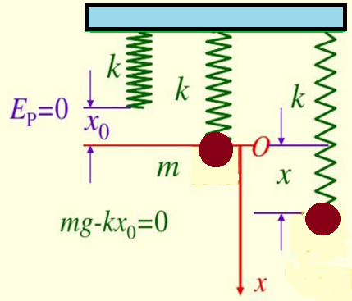
3. 例题
例1 证明：竖直悬挂的弹簧振子做简谐振动。
证：在平衡位置，设弹簧伸长x_{0，}有
mg=kx₀
当向下拉动x时，弹簧所受的合力为
F=-k(x+x₀)+mg
=-kx-kx₀+mg
=-kx
是简谐振动！

Slide 8
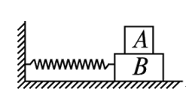
例2 如图，质量分别为m_{A、}m_{B}两物体组成弹簧振子（弹簧劲度系数为k），在振动过程中, m_{A、}m_{B}始终保持相对静止，求在振动过程中A受到的摩擦力F_{f}与振子的位移x关系。
解析：在振动过程中m_{A、}m_{B}始终保持相对静止，将其看成整体。受力分析得：
(m_{A}+m_{B})a =-kx
可得：a = －
A受到的摩擦力提供A做加速运动F_{f} = m_{A}a=－
kx

Slide 9
恢复力
F=-kx
加速度
a=-kx/m
小结
动能：
势能：
能量
总机械能守恒

Slide 10
测 验
1. 一弹簧振子在竖直方向上做简谐振动时，则下列说法中正确的是 ( )
A．在振动过程中，振子速度相同时，弹簧的长度也一定相同，弹性势能一定相等
B．振子从最低点向平衡位置运动过程中，弹簧弹性势能增加
C．振子在运动过程中的恢复力由弹簧的弹力和振子的重力的合力提供
D．振子在运动过程中，系统的机械能守恒

Slide 11
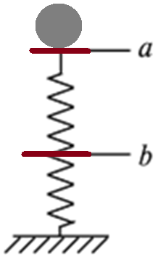
2. 如图,一小球自某高处自由下落, 落在并粘在直立于地面上的轻质弹簧上的a点处,到b点处弹簧被压缩到最短,并又将小球弹回。设过程中弹簧始终处于弹性形变的范围内,则以下判断中正确的是( )
A. 从a降到b的过程中,小球的动能逐渐减少
B.小球从b到a的上升过程中,动能逐渐增加
C.小球从a降到b,以及从b升到a的过程中,动能都是先增加后减少
D.小球在b点时,所受合力不为零

Slide 12
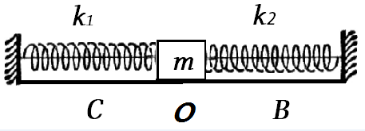
3. 如图，滑块m系在两弹簧之间，弹簧的劲度系数分别为k₁和k₂，且k₁＝k，k₂＝3k，一开始两弹簧均处于自然状态，滑块处在O点（平衡位置），现向右拉动滑块，释放后滑块在B、C间振动 (忽略阻力)，下列判断正确的是( )
A．是简谐振动，且OC＝OB
B．是做简谐振动，但OC≠OB
C．恢复力F＝－2kx
D．恢复力F＝－4kx

Slide 13
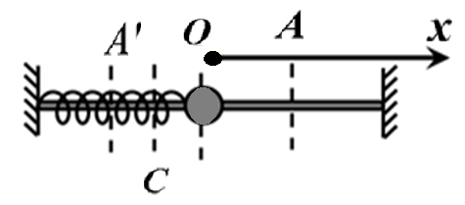
4. 如图, 一弹簧振子在A、Aˊ之间做简谐振动, 取向右方向为正方向。 O为平衡位置, C 为Aˊ O 间的某点, 则下列说法正确的是( )
A. 从A→O时, 位移为正, 加速度也为正；
B. 从O→A时, 位移为正, 速度为负；
C. 运动到C点时, 位移为负, 加速度为正,速度可能为正；
D. 运动到C点时, 位移为负, 加速度为负,速度可能为负。

